Slide 1


PROJET NODE.JS
Création d’un labyrinthe connecté
Clémence GELI – Michael NIDERPRIM – Alexandre ROSSET

Slide 2
Sommaire
Etapes de réalisation du projet
Présentation du projet
Technologies utilisées
Problèmes rencontrés
Démonstration

Slide 3
Etapes de réalisation du projet
1 – Labyrinthe
2 – Interface de connexion
Codage initial en C#
Traduction en Javascript
Installation socket.io
Interface client
Ajout de fonctionnalités
Interface serveur
3 – Base de donnée
Stockage score
Stockage classement
4 – Tests de fonctionnement
Tests OK
Amélioration graphique CSS

Slide 4
Présentation du projet
Labyrinthe sans fin connecté multijoueur.
Synchronisation des vues entre les joueurs
Possibilité de ramasser des pièces dans le labyrinthe
Présence de monstres bloquants
Score et classement lorsque l’utilisateur quitte le jeu

Slide 5
Technologies/langages utilisées
C#
Javascript
Socket.io
Express
Angular JS
Html/CSS
Ui Bootstrap

Slide 6
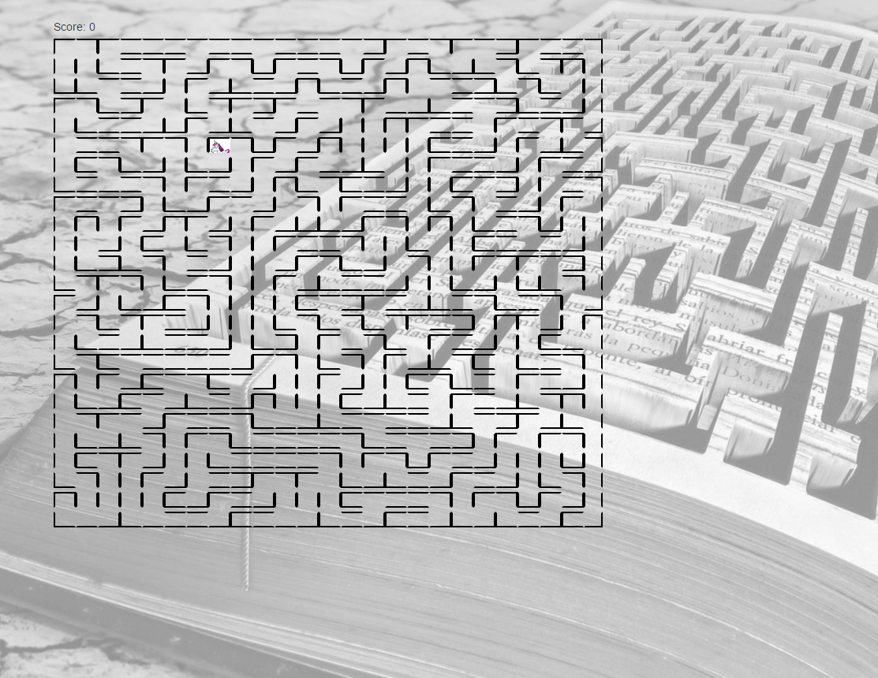
Aperçu du jeu et test

